Slide 1
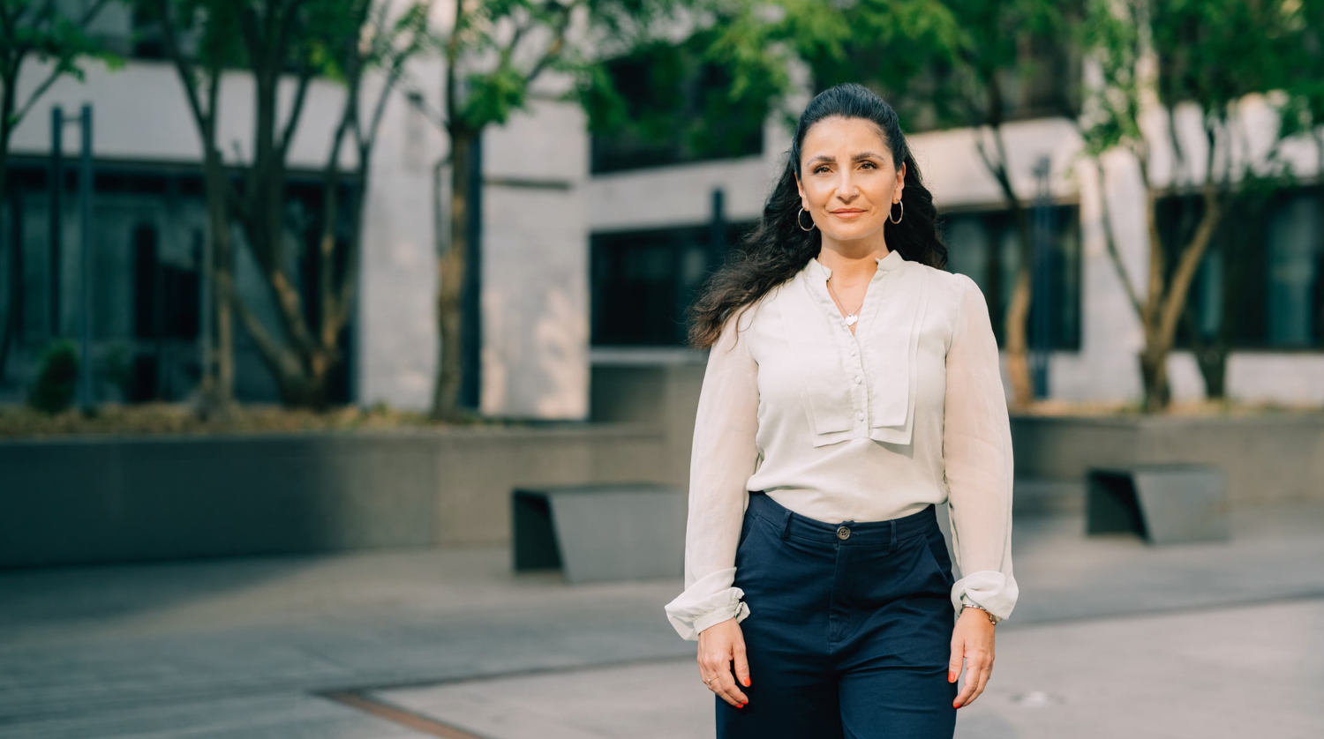

Organspende und
Transplantation
Laura, lungentransplantiert
Swisstransplant – Schweizerische Nationale
Stiftung für Organspende und Transplantation
Bern | 2026
info@swisstransplant.org | www.swisstransplant.org

Slide 2
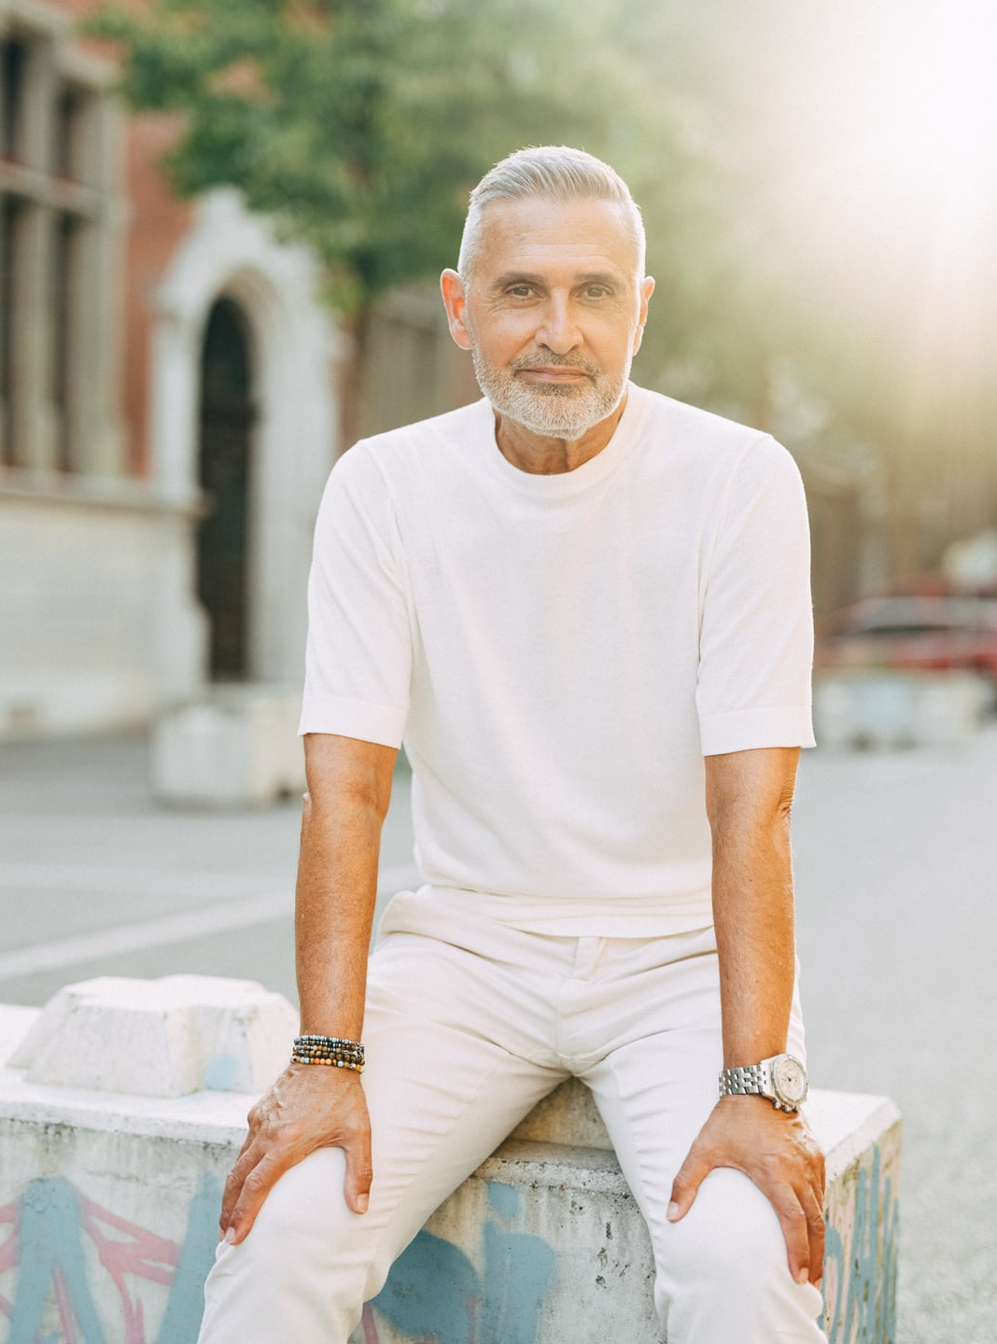
Inhalt
Guiseppe,
lebertransplantiert
Stiftung Swisstransplant​
Transplantationsgesetz​
Fakten und Zahlen​
Ablauf einer Organspende​
Offene Fragen​

Slide 3


Stiftung
Swisstransplant
Lisa, lebertransplantiert

Slide 4
Swisstransplant​
1985
Gründung der Stiftung in Genf
2006 Verlagerung des Hauptsitzes nach Bern
2007
Leistungsauftrag des
Bundesamts für Gesundheit (BAG)
Nationale Zuteilungsstelle
Führen der Warteliste
Koordination des Organ- und Gewebe-spendewesens
Aufbau und Vernetzung der Organspende-netzwerke
Leistungsauftrag der Gesundheitsdirektoren-konferenz (GDK)
2009

Slide 5

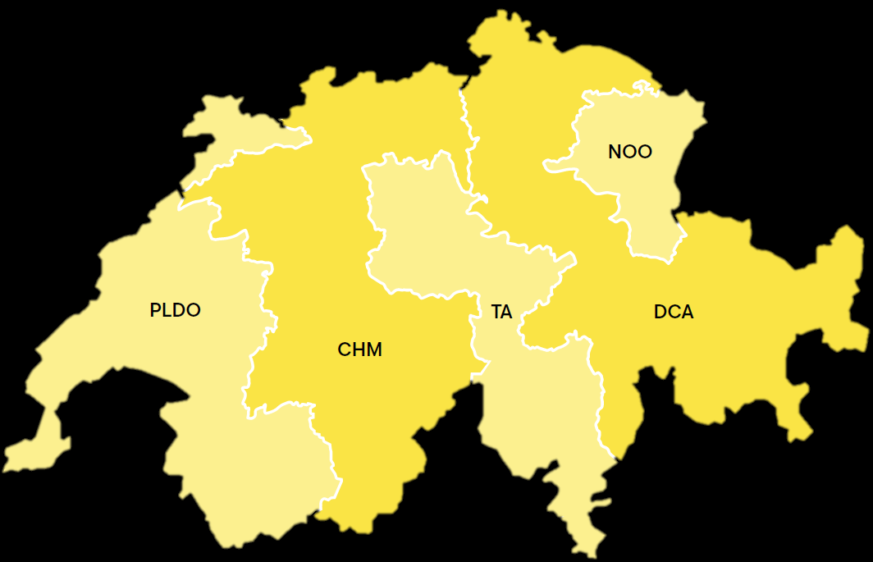




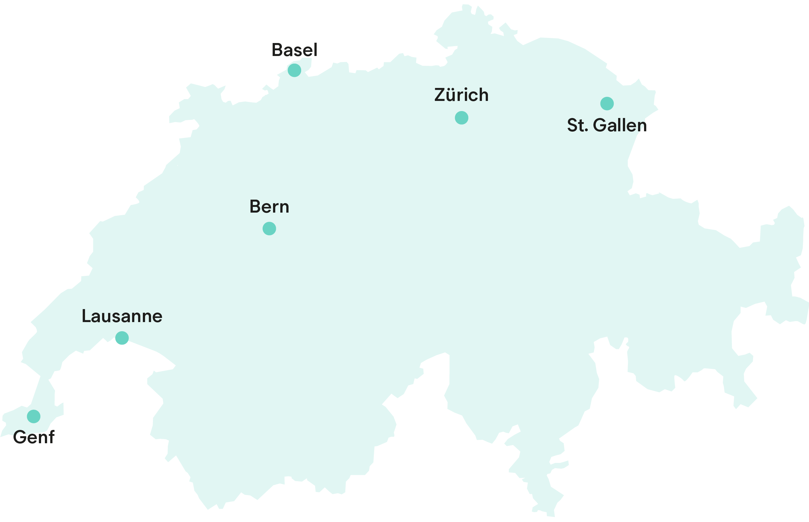

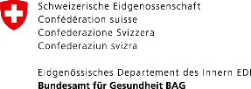
Nationale Zusammenarbeit
Organspende
Organspendenetzwerke
Internationale Zusammenarbeit
FOEDUS
CD-P-TO – Europ. Komitee
für Organtransplantation
Transplantation
Transplantationszentren

Slide 6
5 Organspendenetzwerke
Die Aufgaben der Regionen
im Leistungsauftrag der GDK (Gesundheitsdirektorenkonferenz)
Regionaler Zusammenschluss der
Spitäler​
Leitung durch Kaderärztinnen und
Kaderärzte
Aus- und Weiterbildung von Fachpersonal​
Umsetzung gesetzlicher Richtlinien​
Implementierung standardisierter Prozesse​
Nutzung von Synergien schweizweit

Slide 7
6 Transplantationszentren
Bewilligungen des Bundesamts für Gesundheit (BAG)
Zulassung für jedes Organ bzw. Transplantationsprogramm
durch hochspezialisierte Medizin

Slide 8







6 Transplantationszentren
Legende:
      Herz
      Bauchspeicheldrüse
      Lunge
      Inselzellen
      Leber
      Dünndarm
Niere

Slide 9

Transplantations- gesetz
Renata, herztransplantiert

Slide 10
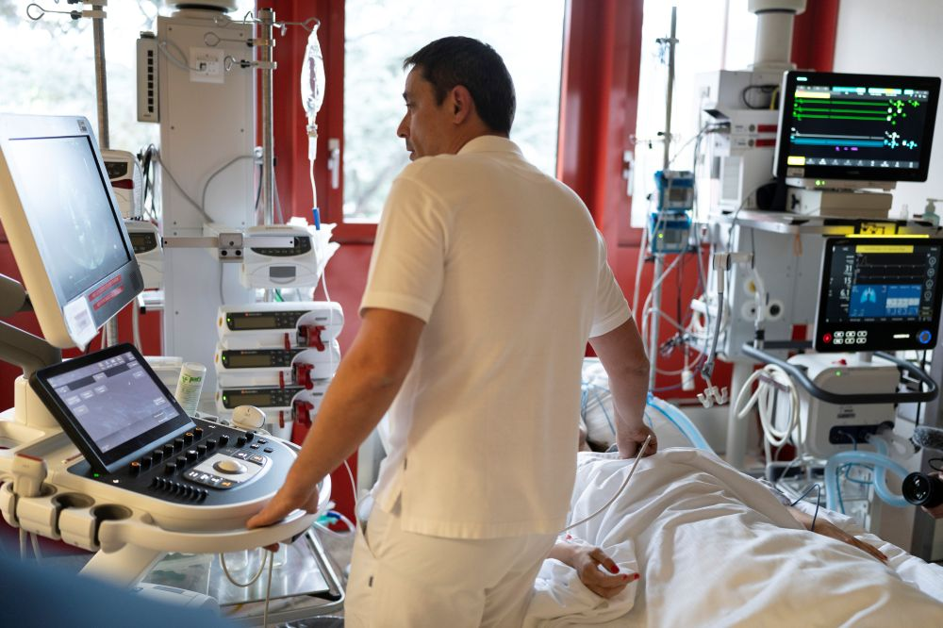
Nationales
Transplantationsgesetz
Ersetzt ab 2007 kantonale Gesetzgebung,
regelt Aspekte der Spendenden und Empfangenden​
Schaffung einer «Nationalen Zuteilungsstelle»
Eckpunkte im aktuellen Gesetz​
Erweiterte Zustimmungslösung
Unentgeltlichkeit und Handelsverbot​
Gesetzeskonforme Zuteilung der Organe
2022 nahmen die Schweizer Stimmberechtigen
die erweiterte Widerspruchsregelung an (60.2 % Ja)
Foto: Keystone, Gaëtan Bally

Slide 11

Systemwechsel
Register (ab 1. Quartal 2027)
Jede Person kann sich für oder gegen eine Organspende entscheiden
Register schafft Klarheit und Sicherheit
Erweiterte Widerspruchsregelung
(ab 3. Quartal 2027)
Die Organspende bleibt freiwillig
Entlastung der Angehörigen in einem
schwierigen Moment
Foto: Keystone, Gaëtan Bally

Slide 12
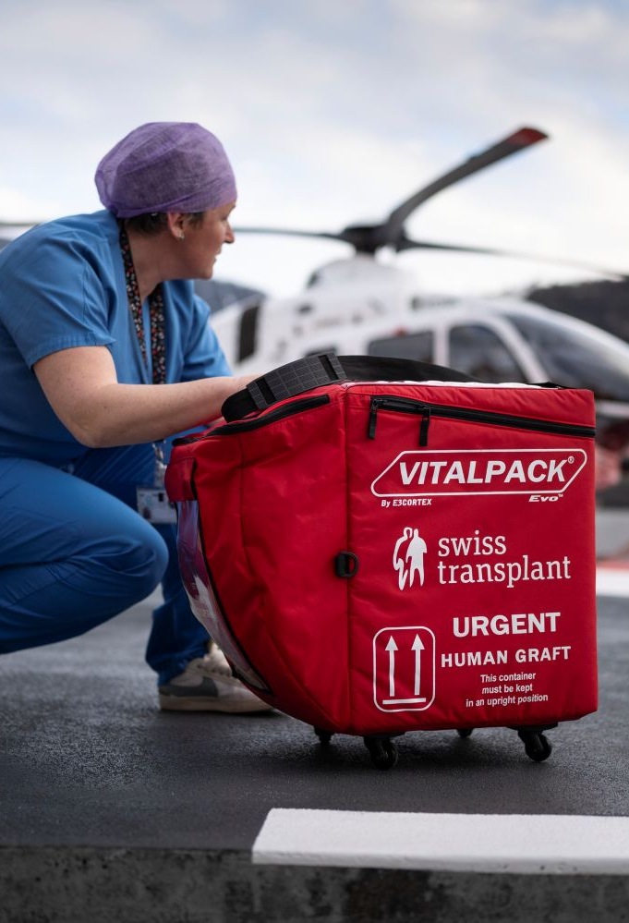
Die erweiterte
Widerspruchsregelung
Wer keine Organe spenden möchte, soll dies zu Lebzeiten festhalten
Liegt kein dokumentierter Entscheid vor, wird
von einer Zustimmung ausgegangen
Angehörige können einer Organentnahme widersprechen wenn sie wissen oder vermuten,
dass dies nicht dem Willen der verstorbenen
Person entspricht
Foto: Keystone, Gaëtan Bally

Slide 13
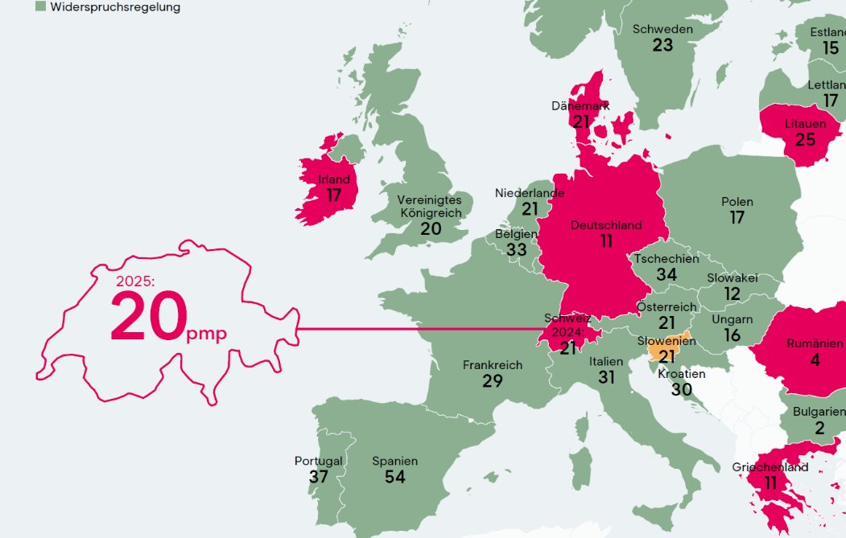
Ländervergleich:
Spenderate pro Million Einwohnende​ (pmp)
Zustimmungslösung
Mischlösung
Widerspruchsregelung

Slide 14
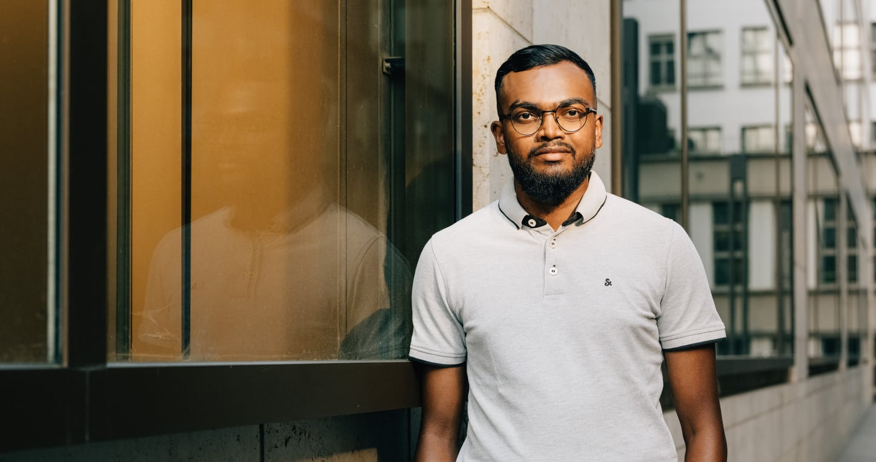
Fakten und
Zahlen
Elilan, nierentransplantiert

Slide 15
Jahreszahlen der verstorbenen Organspenderinnen und Organspender

Slide 16
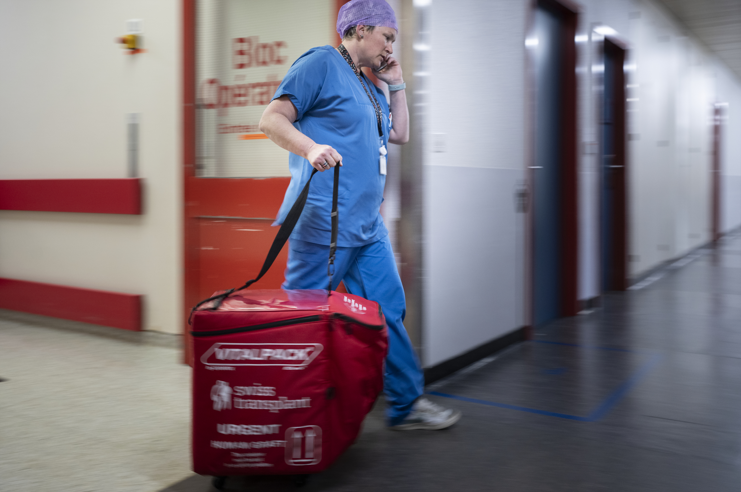

Postmortale Spenden
DBD-Spende: Donor after Brain Death​
Organspendende nach Hirntod​
Kreislauf maschinell aufrecht erhalten​
Spende aller Organe möglich​
​DCD-Spende: Donor after Cardiocirculatory Death​
Organspendende nach Tod im Herz-Kreislauf-Stillstand​
Spende aller Organe möglich​
​
​
​
​
​
​

Slide 17
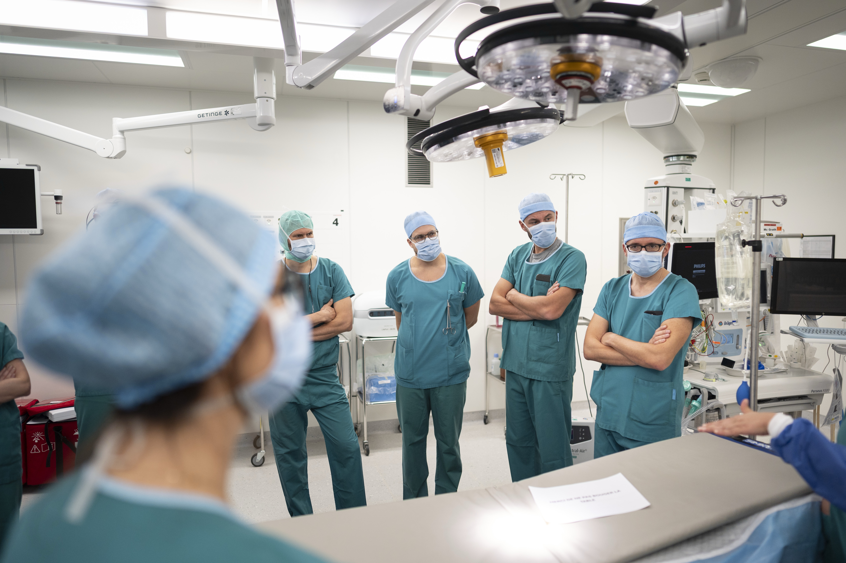
Lebendspende
Niere oder Teil der Leber
(selten: Teil der Lunge, Teil des Dünndarms)​
Gerichtete Spende​​
Altruistische Spende​​
Überkreuzspende​
Foto: Keystone, Gaëtan Bally

Slide 18
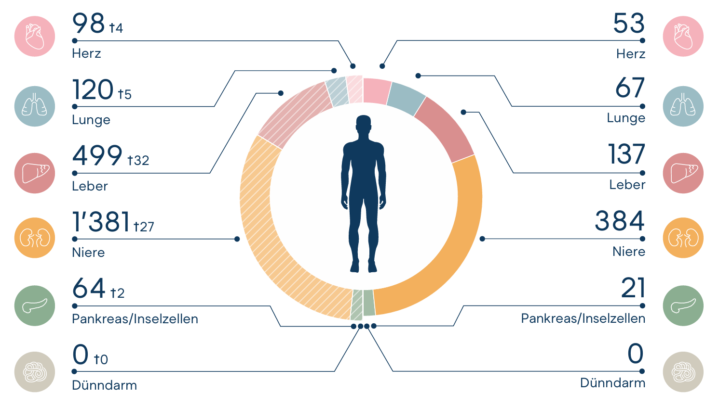
Warteliste
1’325 am 31.12.2025
Transplantationen
643
Warteliste und
Transplantationen
(Januar−Dezember 2025)
Quelle: Jahresbericht Swisstransplant 2025

Slide 19
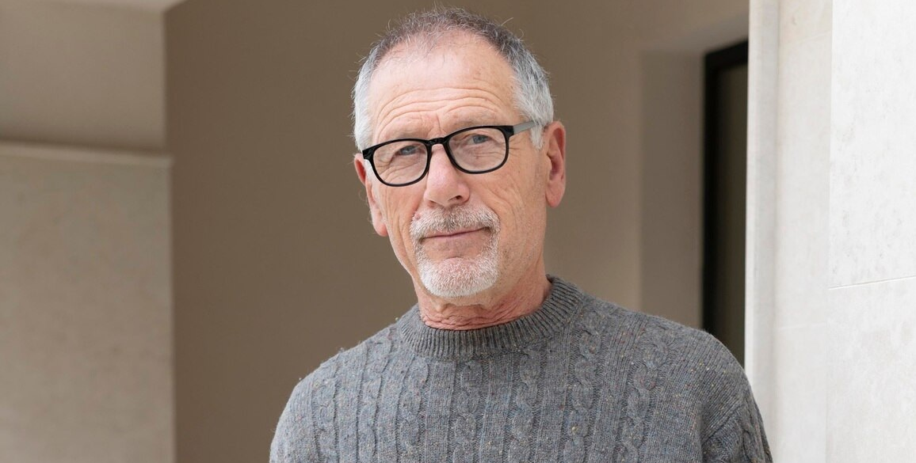


Organspendende eine falltypische Situation
Michael, potenzieller Organspender
Bild: Freepik.com
60 Jahre

Slide 20

3 %
16 %
Todesursachen
Sauerstoff-mangel (81)
44 %
Organspendende 2025
37 %
n total = 185 Organspendende

Slide 21
Todesursachen der Organspendenden
Prozentuale Verteilung 2025
n total = 95 Organspendende
n total = 90 Organspendende
2 %
3 %
12 %
20 %
28 %
24 %
61 %
50 %
Schädel-Hirn-Trauma
Hirnblutung/Hirnschlag
Sauerstoffmangel
Andere

Slide 22
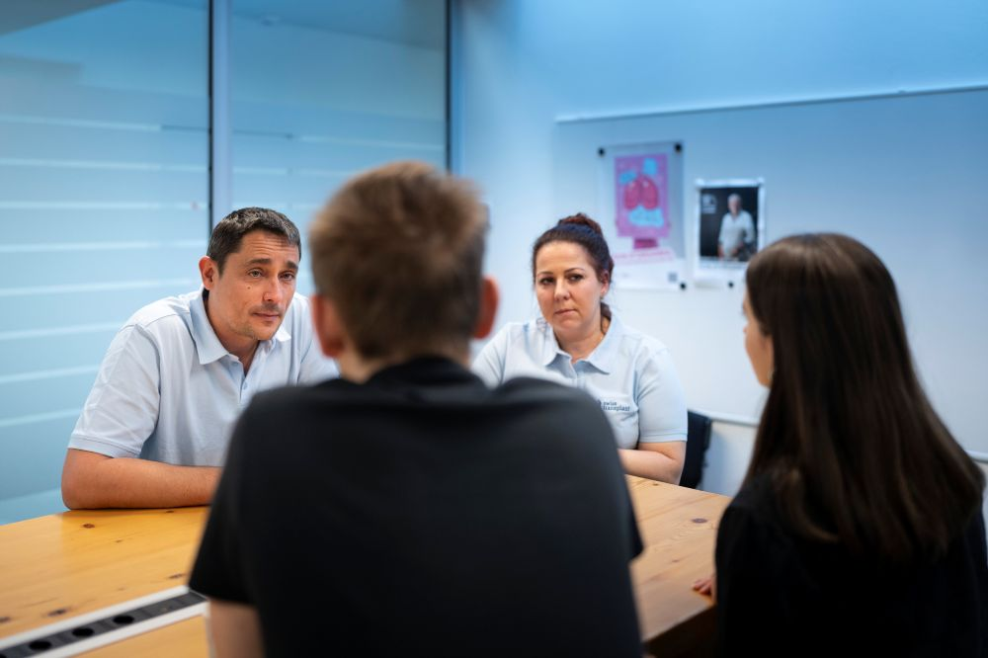
Medizinische Kontraindikationen
Ausschlussgründe für eine Organspende:
Schwere systemische Infektion​
Erkrankung des zentralen Nervensystem​s (Tollwut, Prionenerkrankungen ​wie z. B. Creutzfeldt-Jakob)
Wichtig: keine Altersgrenze nach oben​
Foto: Keystone, Gaëtan Bally

Slide 23

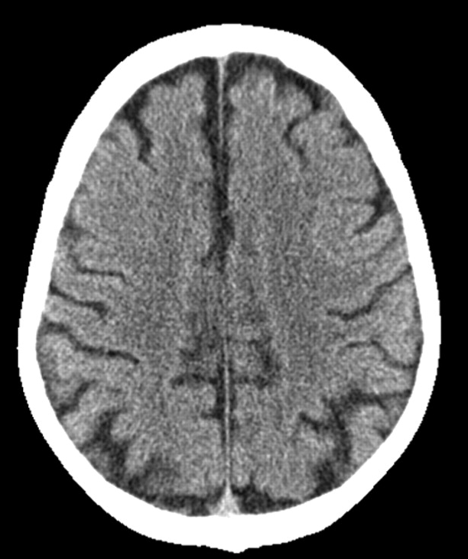
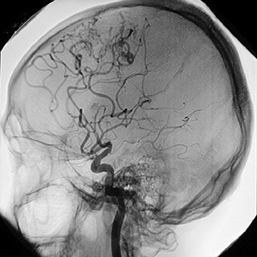
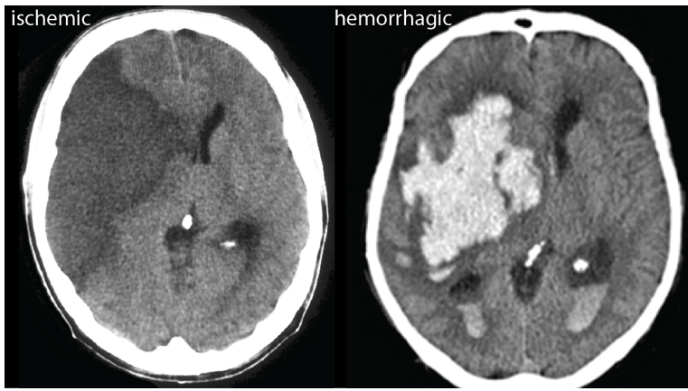
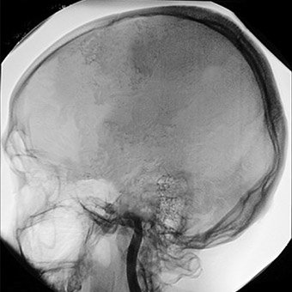
Hirntod – bildgebende Diagnostik
Durchblutetes Gehirn, unauffällig
Irreversibler Funktionsausfall von Hirn
und Hirnstamm​
Hirntod ist nicht gleich Koma​
Koma = partielle Schädigung des Gehirns, potenziell reversibel, ​Patientinnen und Patienten reagieren auf gewisse Reize
und zeigen Hirnaktivität
Schwere Hirnblutung mit Hirntod
Quellen: M. van Straten (2007); American Journal of Neuroradiology 28 (3) 421-427, https://donatelifecalifornia.org/ und Kummer (2019); https://ysjournal.com/

Slide 24
Hirntod ​
Natürlicher Verlauf vs. Verlauf auf der Intensivstation
Schwere Hirnverletzung
Ausdehnung des Gehirns (Hirnschwellung)
Unterbruch der Hirndurchblutung
Ausfall des Atemzentrums
Irreversibler Ausfall aller Hirnfunktionen (Hirntod)
Natürlicher
Verlauf
Atemstillstand
Herzstillstand
Aufrechterhaltung der Organ-durchblutung
Verlauf
auf IPS
Beatmung / Kreis-laufstabilisierung

Slide 25

Postmortale Spende
Wer wird Organspenderin oder Organspender?
Mechanische Beatmung
Hirntod
mit bekannter
Ursache
Keine
Kontraindikation
Einwilligung
zur Spende

Slide 26

Ablauf einer Organspende​
Sandra, nierentransplantiert

Slide 27
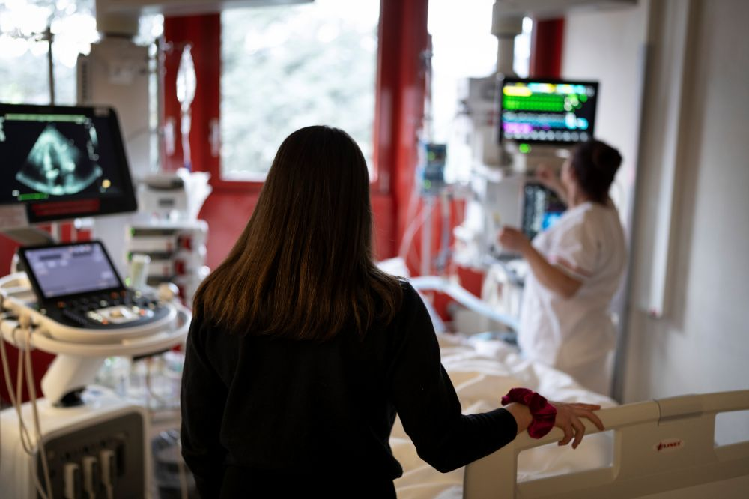
Organspendeprozess
Heilung hat
Priorität
Ziel ist immer, die Patientin oder den Patienten zu stabilisieren und zu behandeln.
Einweisung ins Spital​
Behandlung auf Intensivstation​
Künstliche Beatmung/medikamentös Kreislaufunterstützung​
Hirn inkl. Hirnstamm unwiderruflich geschädigt​
Weiterführende Behandlung aussichtslos​

Slide 28
Organspendeprozess
Hirntoddiagnostik​
4-Augen-Prinzip: Zwei unabhängige Ärztinnen und Ärzte​
7 klinische Zeichen: Überprüfen aller Hirnstammreflexe
Überprüfen von normalen und pathologischen Reaktionen (Hornhautreflex, vestibulo-okuläre Reflexe, Mydriase, Apnoetest)

Slide 29

Organspendeprozess
Entscheidungs-findung ohne Zeitdruck
Das Gespräch findet wenn möglich nicht am Bett der Patientin oder des Patienten statt.
Einwilligung/Angehörigengespräch​
Information aussichtslose Prognose/Hirntod​
Wille der verstorbenen Person bezüglich Organspende
Zeitlicher Rahmen
Nach Entscheid der Therapieumstellung darf man
maximal 48 Stunden warten bis zum Eintritt des Hirntods
(ansonsten DCD-Spende)​
Nach der Hirntodfeststellung muss die Organentnahme spätestens innerhalb von 72 Stunden begonnen werden.

Slide 30


Organspendeprozess
Swisstransplant​
Einwilligung liegt vor
Daten der verstorbenen Person werden erfasst: Anamnese, Befunde, Laboruntersuchungen, Bildgebung​
Warteliste/Ranking
Dateneingabe im SOAS​ (Swiss Organ Allocation System)​
Swisstransplant-Berechnung der Prioritätenliste von potenziellen Empfängerinnen oder Empfängern mit Hilfe des SOAS​

Slide 31

Organspendeprozess
Limitierende Faktoren für das Timing:
​
Verfügbarkeit eines
Operationssaals​
Routineprogramm Spital
Verfügbarkeit des Anästhesie- und
Entnahmeteam​s
Fluglogistik
und Wetter​
Zuteilung
Zuteilungsregeln:
1. Medizinische Dringlichkeit
2. Medizinischer Nutzen
3. Prioritäten
(Kinder, Blutgruppe)
4. Wartezeit
Algorithmus berechnet Reihenfolge nach gesetzlichen Zuteilungsregeln.
Swisstransplant bietet den Transplantationszentren die Organe an.
Gute Kooperation mit europäischen Zuteilungsstellen:
2025: 69 importierte und 25 exportierte Organe
(643 Transplantationen in der Schweiz)

Slide 32
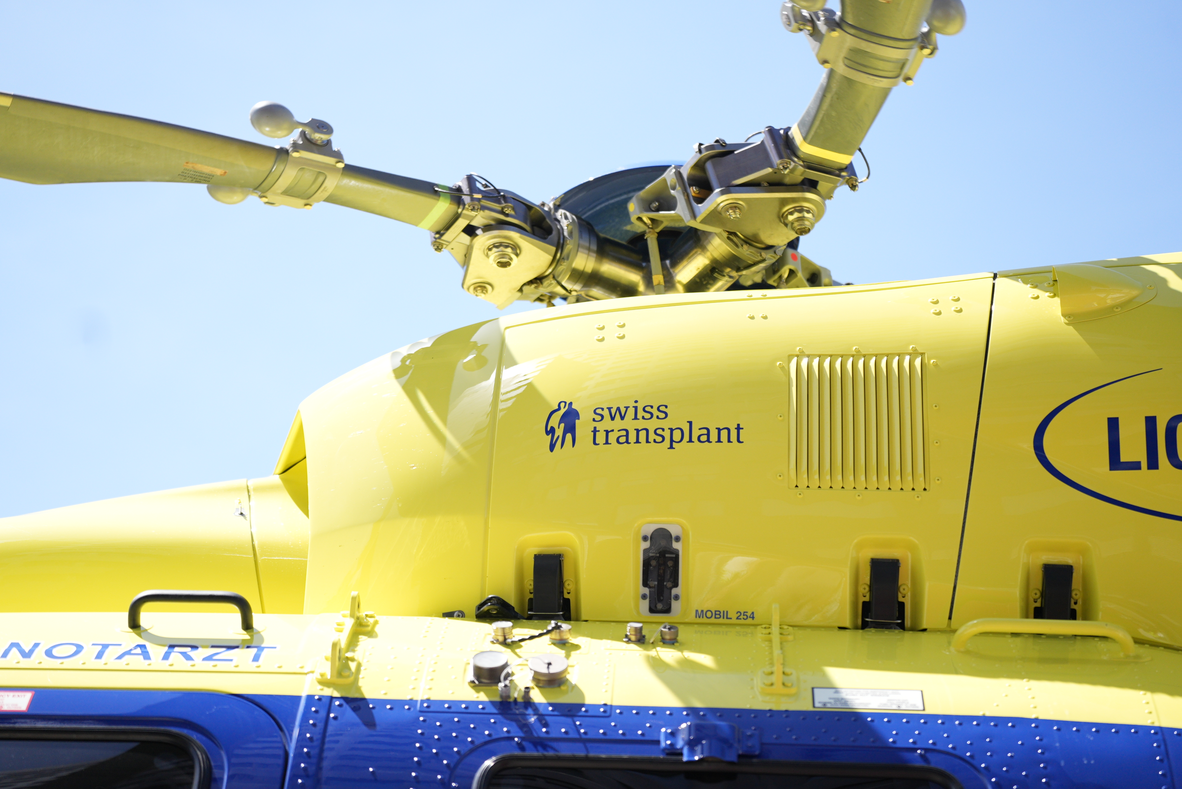

Organspendeprozess
Ischämiezeit
Herz: 3–4 Std.
(12–15 Std. mit OCS)
Lunge/Leber/Bauch-speicheldrüse: 6–8 Std.
(Tendenz 10–12 Std,)
Nieren: 12–24 Std.
Organentnahme
Organentnahme durch das Transplantationsteam im Spendespital
Verpacken der Organe​
Organtransport
Transport der Organe​ mit Taxi, Ambulanz, Helikopter oder Jet begleitet/unbegleitet ins Spital der Empfängerin oder des Empfängers

Slide 33
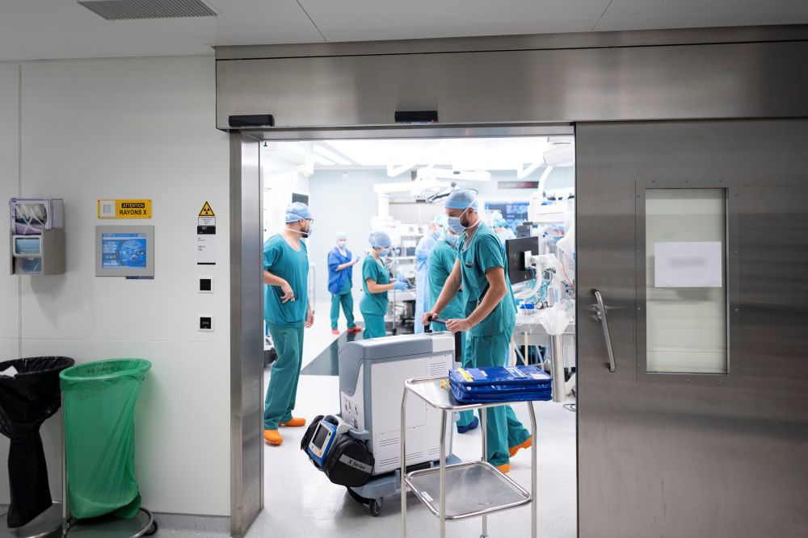

Organspendeprozess
Transplantation
Vorbereitende Untersuchung der Empfangenden​
Transplantation im Transplantationszentrum

Slide 34

Transplantierte Personen
Sandra,
lebertransplantiert
Verbesserung der Lebensqualität​
Lebenslange Medikamenteneinnahme (Immunsuppression)​
Lebensverlängerung​
Möglichkeit eines anonymen Dankesbriefs an die Spendefamilie​

Slide 35
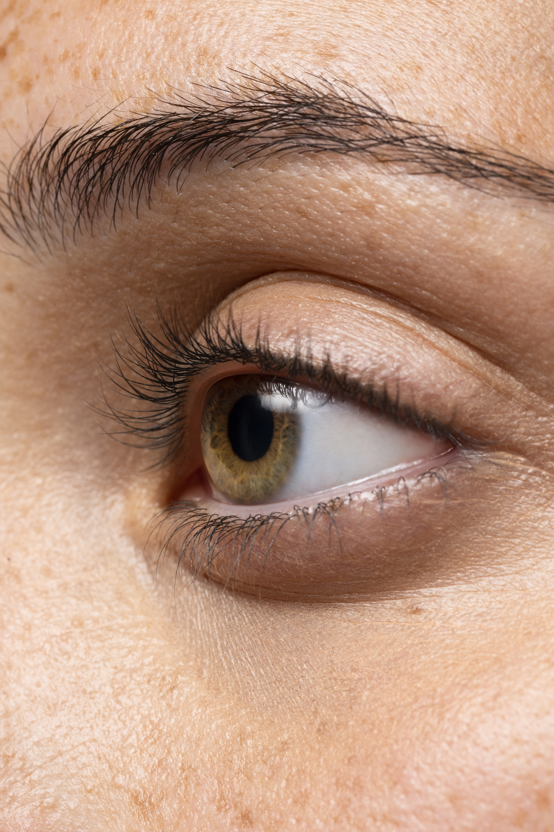
Gewebespende
Alle Todesfälle im Spital​
24−48 Stunden nach dem Tod​
Einwilligung​
Häufigste Gewebespenden​:
Augenhornhaut (Cornea)​
Herzklappen​
Gefässe
Corneatransplantation
Nach Augenverletzung, ​Infektionen der Augenhornhaut (Keratitis)​

Slide 36
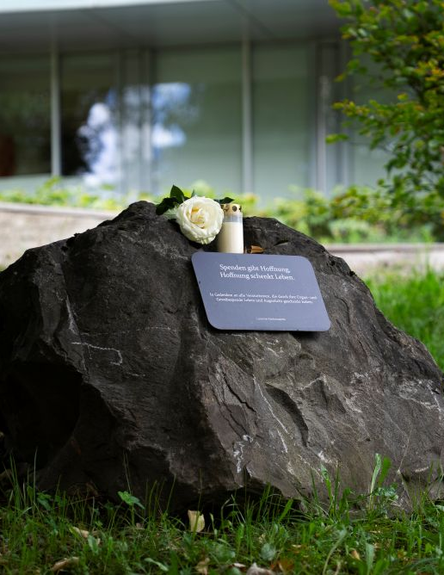
Abschied nehmen
Möglichkeit, sich von der verstorbenen Person
zu verabschieden​
Bestattung erfolgt nach Wunsch der verstorbenen Person​ und der Angehörigen
Angehörigenbetreuung durch lokale Koordinatorinnen
und Koordinatoren
Wichtigstes Prinzip: würdevoller Umgang vor,
während und nach der Organentnahme

Slide 37

Offene Fragen
Ja oder Nein zur Organspende?
Entscheid jetzt festhalten.
Gaëtan, lebertransplantiert
info@swisstransplant.org
www.swisstransplant.org

Slide 38
Videovorschläge
      Swisstransplant Vision und Mission:
      Swisstransplant Vision und Mission (untertitelt) (youtube.com)
      Erklärvideo: Wie funktioniert die Organspende in der Schweiz?:
      Erklärvideo: Wie funktioniert die Organspende in der Schweiz? (youtube.com)
      Wann ist ein Mensch tot?
      Wann ist ein Mensch tot? (youtube.com)
      Noahs Organspende – Trauer und Hoffnung:
      Noahs Organspende – Trauer und Hoffnung (youtube.com)
      Elio – zurück ins Leben:
      Elio – zurück ins Leben (youtube.com)
      Marie-Claude Kempf: 27 Jahre Koordinatorin in Genf
      Marie-Claude Kempf parle de son travail de coordinatrice de transplantation aux HUG

